Slide 1



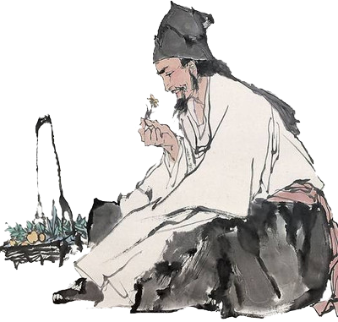
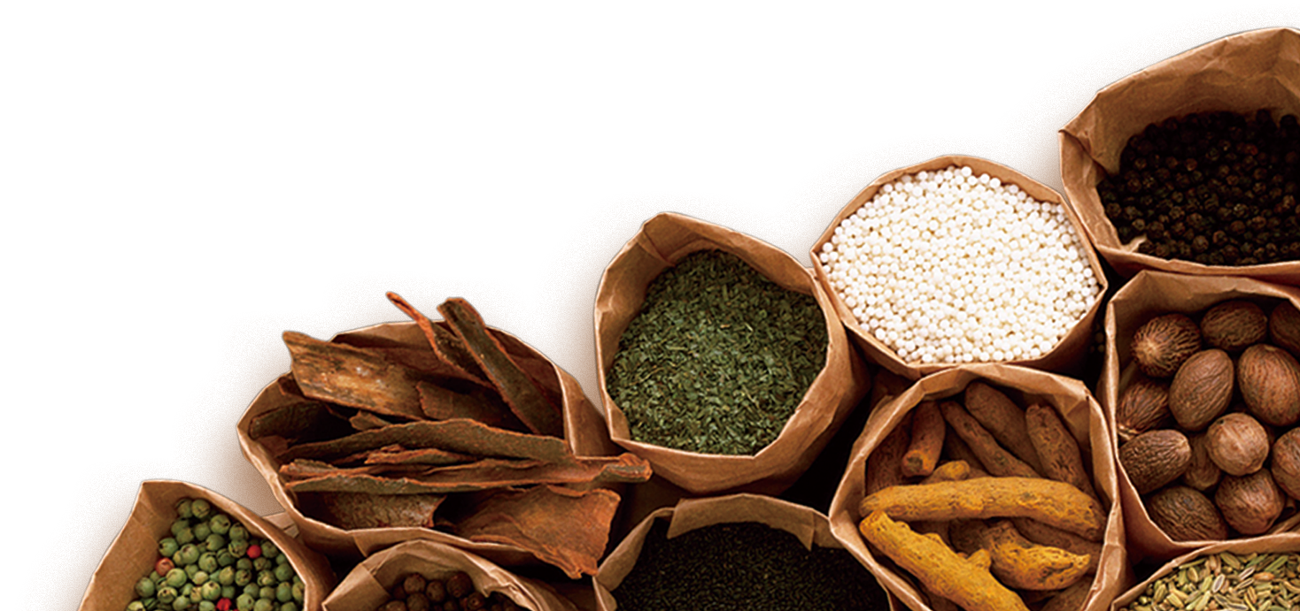

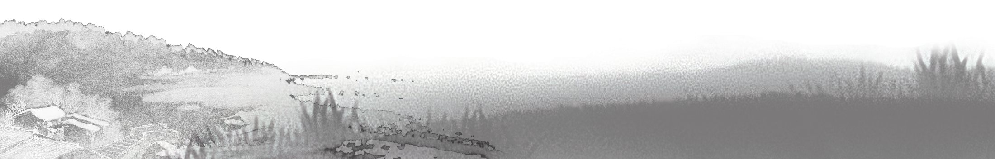

中医
学与中华文明
中国中医科学研究院：李鸿涛

Slide 2
01 中国医学的起源
目录
CONTENT
02 中医学与中国传统文化的关系
03 中医学对世界科技进步的贡献
04 中医学与中华文化的复兴

Slide 3


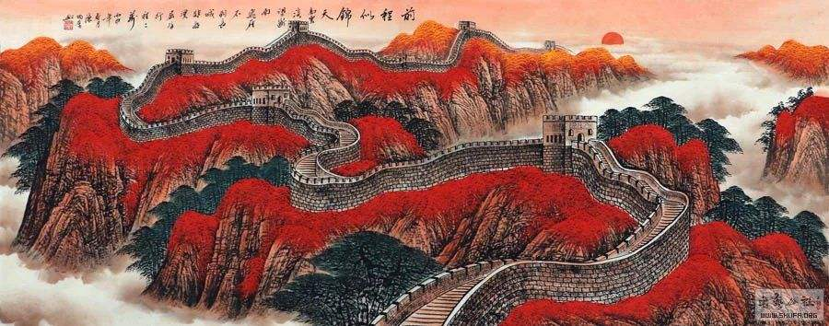
中国医学是我国古代科技宝藏中的一颗璀璨的明珠，它植根于丰厚的中华文化土壤之中，它以博大精深的医理，神验奇效的医术济世救人，传承数千载，至今仍屹立于世界医学之林，为捍卫人类健康做出卓越的贡献。
和被尘封在历史博物馆的其他辉煌文明不同，中医学基本上保持着整体原型，从2000多年前走到了今天。历史是公正而严酷的，它并不偏爱中医，能够如此，主要是由于中医学本身的科学性、强大的生命力和鲜活的实用价值。

Slide 4
01
中国医学的起源

Slide 5
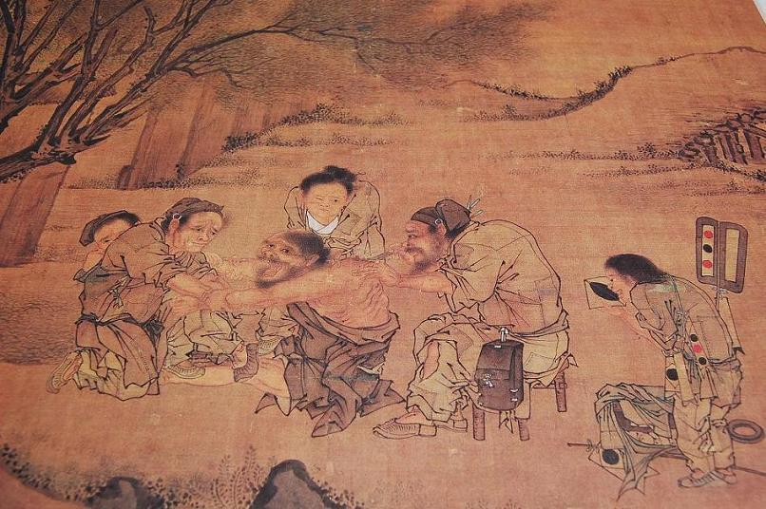
一、中国医学的起源
1.灸法起源——火的应用
约50万年前，北京周口店“北京猿人”会用火，保存火种。
约20万年前，北京山顶洞人知人工取火。
战国《孟子·离娄》：“七年之病，求三年之艾”。

Slide 6
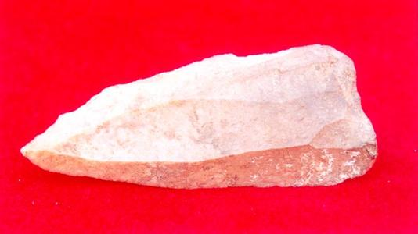
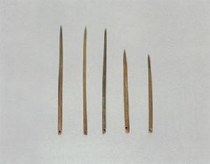
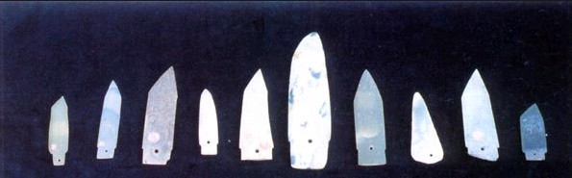
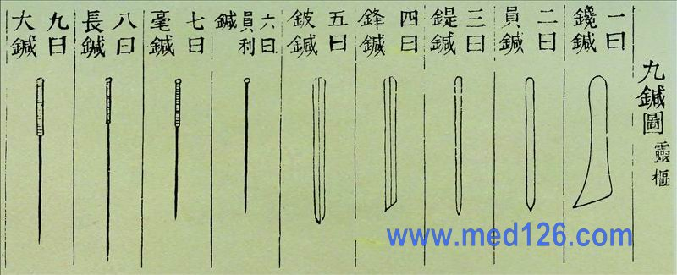
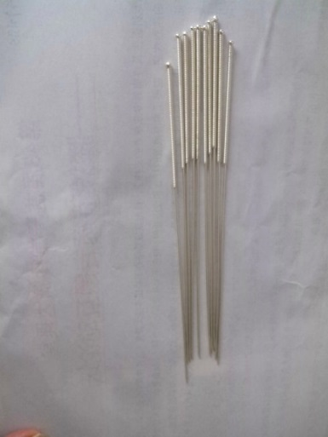
一、中国医学的起源
2.针法起源：砭石→骨针、陶针、竹针→金属针：金针、银针——伏羲制九针

Slide 7
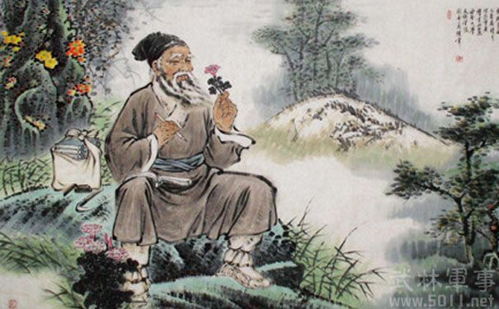
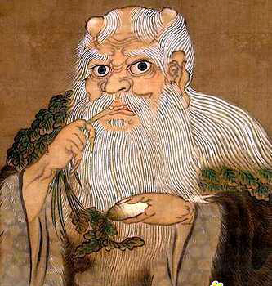
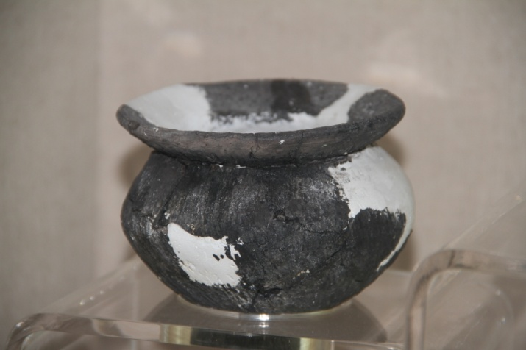
一、中国医学的起源
3.药物起源：
《淮南子》：“神农尝百草，一日而遇七十毒。”
跨湖桥“草药罐”出土。

Slide 8
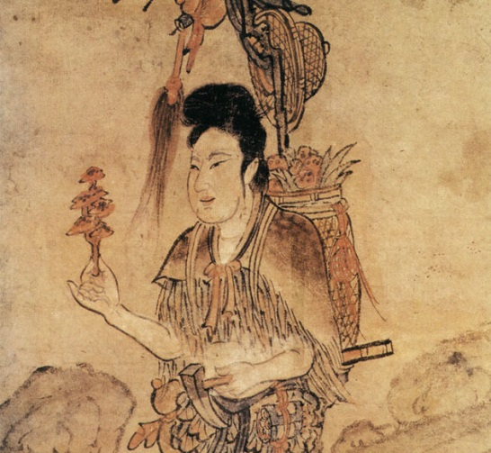
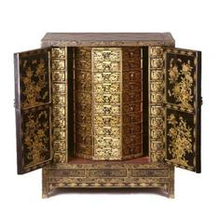
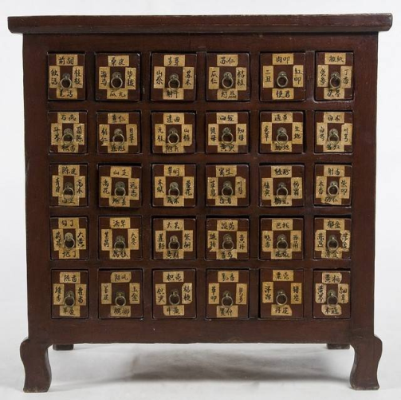
一、中国医学的起源
4.方剂起源：
余粮——酿酒——酒为百药之长——醫
伊尹制汤液，单味药（单方）→多味药（复方）
《黄帝内经》中十三首治病药方。
《黄帝内经》中十三首治病药方。

Slide 9
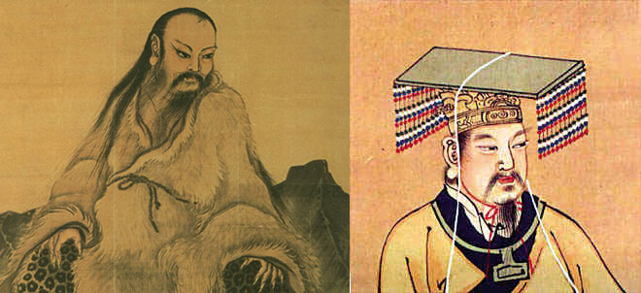
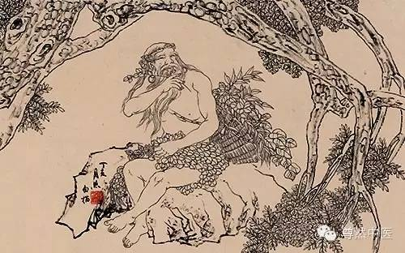
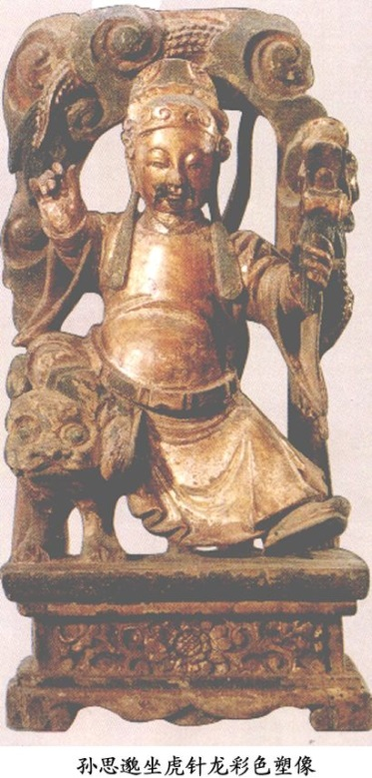
一、中国医学的起源
5.医学起源
起源于动物本能
起源于圣人
起源于巫
起源于劳动

Slide 10
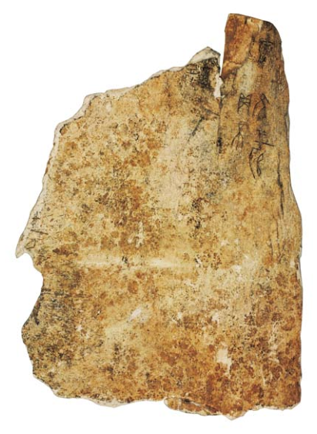
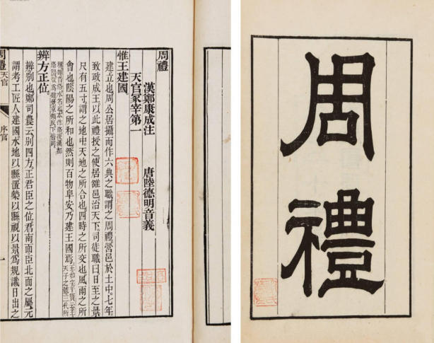
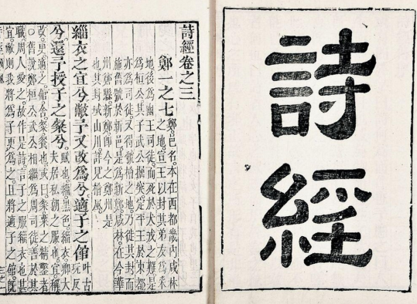
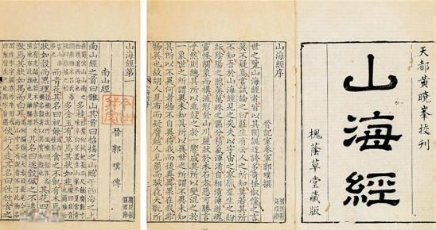
一、中国医学的起源
6.中国医药学文献记载
◇ 甲骨文
疾首、疾目、疾耳、疾腹，疟、疥、蛊等20多种病名。
◇ 《周礼·天官》
四类医生：食医、疾医、疡医、兽医。
五药：草、木、虫、石、谷
◇ 《诗经》
药物50多种：杞、女萝（莬丝子）
◇ 《山海经》
痹、风、疟、狂、疠、疫、惑、厥、腹痛、 呕、嗌痛、耳聋、肿病、心疾等38种病名
123药（植物52、动物67、矿物3、水类1种）

Slide 11
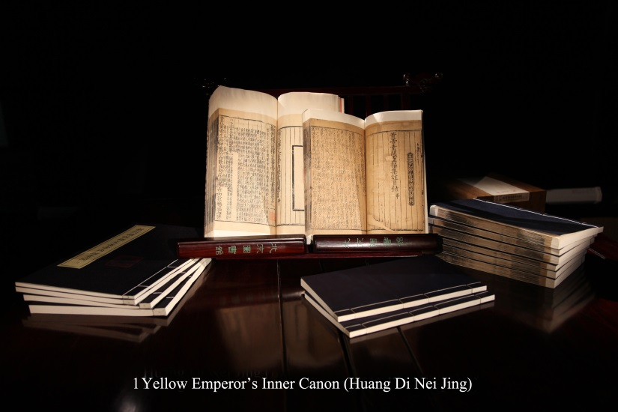
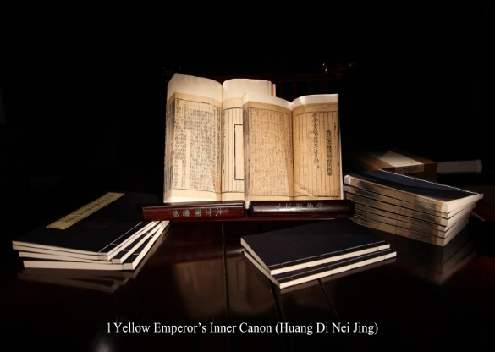
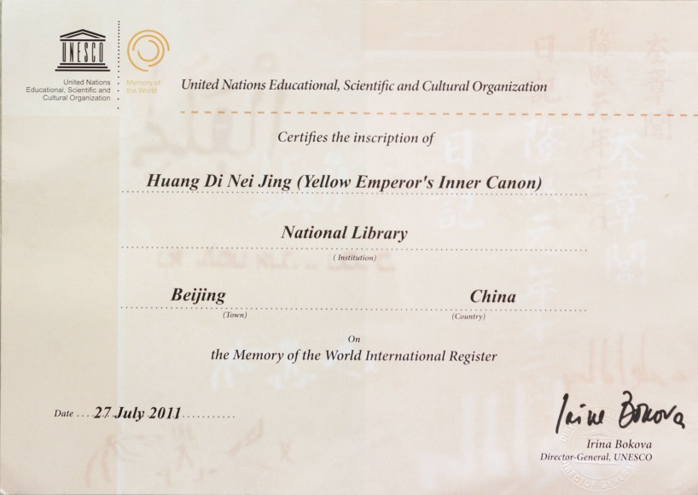
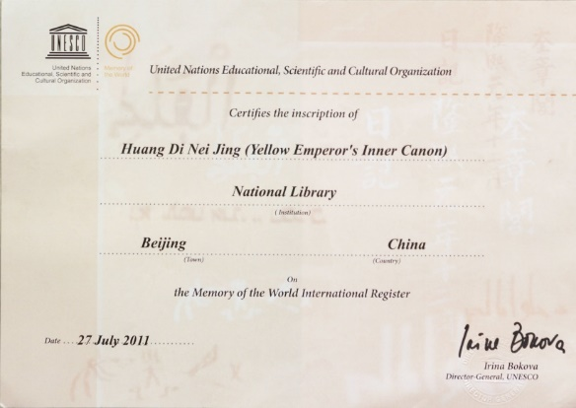
一、中国医学的起源
6.中国医药学文献记载
◇ 成书于公元前2世纪（春秋战国时期）的《黄帝内经》，奠定了2000余年来中国医药学形成和发展的理论基础，是我国周边国家，如日本汉方医学，朝鲜医、越南医等传统医药学的源头和始祖。
◇ 书中记载的临床医学、预防医学体系的理论，以及以针灸为代表的治疗方法仍然沿用至今，对传统医药和未来世界医学多元化的发展产生巨大影响。
◇ 2011年3月，我国《黄帝内经》和《本草纲目》入选联合国教科文组织《世界记忆名录》。

Slide 12
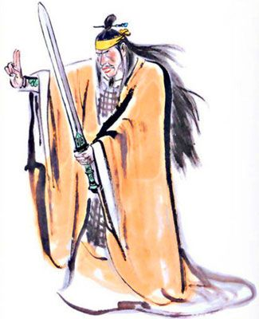
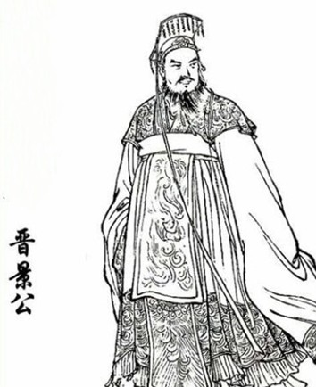
一、中国医学的起源
7.古代医家
◇巫医：毉，如巫咸、巫彭、桑田巫——“鬼神致病说”
巫医分离——六气（医和）、专职医（扁鹊，医学脱离于巫术的代表，提出“六不治” ）
①.医和、医缓（秦国医官）
六气致病说：阴、阳、风、雨、晦、明—《内经》六气（风、寒、暑、湿、燥、火）

Slide 13
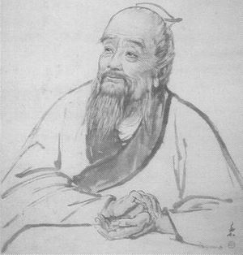
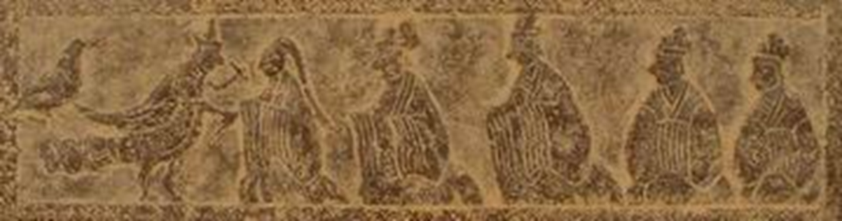
一、中国医学的起源
7.古代医家
②.扁鹊
公元前5世纪，河北任丘人。
创脉诊：《史记》：“至今天下言脉者，由扁鹊也。”——诊赵简子（血脉治）、虢太子（尸厥症）——用脉搏、心跳判断死亡沿续了2500年，1980年代才有脑死亡的概念——更早有《周礼》、《脉法》《阴阳病死候》
画像石——扁鹊行医（针刺）图（微山县双城山）

Slide 14
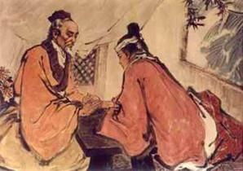
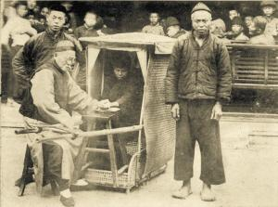
一、中国医学的起源
7.古代医家
③.淳于意：扁鹊—公乘阳庆—淳于意（《诊籍》25例中载浮沉弦数紧滑脉近20种）
④. 涪翁：著《脉诊法》《针经》
郭玉：善针灸，精诊脉
《后汉书·方术列传》：汉“和帝时为太医丞，多有效应。帝奇之，乃试令嬖臣美手腕者，女子杂处帷中，使玉各诊一手，问所疾苦。玉曰：‘左阳右阴，脉有男女，状若异人，臣疑其故。’

Slide 15
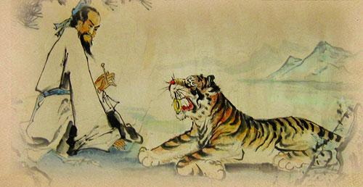
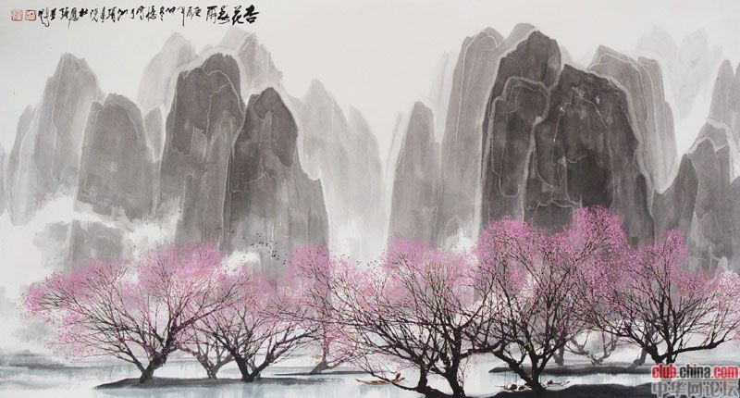
一、中国医学的起源
7.古代医家
⑤.董奉：东汉医家。隐居庐山，治病不取分文，种杏树一棵，重病者种五棵，数年得十万株，蔚成杏林——一器谷一器杏，得粮自用/赈济
（虎守杏林、杏林春暖、誉满杏林、杏林春满、杏林望重）。

Slide 16
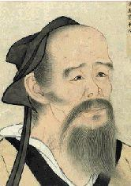
一、中国医学的起源
7.古代医家
⑥.华佗：汉末安徽亳县人。
麻沸散，全麻手术“若疾发结于内，针药所不能及者，乃令先以酒服麻沸散，既醉无所觉，因刳破腹背，抽割积聚。若在肠胃，则断截湔洗，除去疾秽，既而缝合。”（《后汉书·华佗传》）——“外科鼻祖”（西方木棍击昏病人）。
擅长针灸，取穴不过一二处、每处不过七八壮，华佗夹脊穴。针治曹操头风。传弟子樊阿。

Slide 17
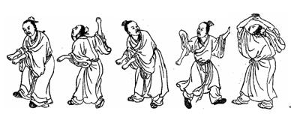
一、中国医学的起源
7.古代医家
五禽戏：虎、鹿、熊、猿、鸟——传弟子吴普，“年九十余，耳目聪明，齿牙完坚”，撰《吴普本草》。另弟子李当之《李当之药录》。
托名医著《中藏经》。

Slide 18
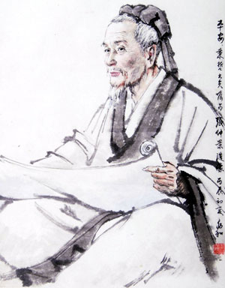
一、中国医学的起源
7.古代医家
⑦.张仲景
东汉末年，河南南阳人。撰《伤寒杂病论》，治疗伤寒病和内伤杂病。奠定了中医理法方药的治疗体系。
被后世誉为医圣。

Slide 19
02
中国医学与中国文化关系

Slide 20
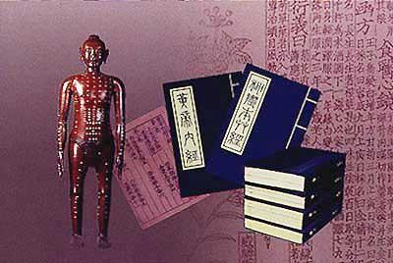
二、中国医学与中国文化关系
1.中国传统文化是中国医学赖以生存和发展土壤。
①理论认识：阴阳五行。
②人体与疾病：天人相应。
2.中国医学是中国传统文化在认识和指导人类养生防病方面的具体应用。
①对疾病预防和治疗：治未病。
②养生：顺应自然。

Slide 21
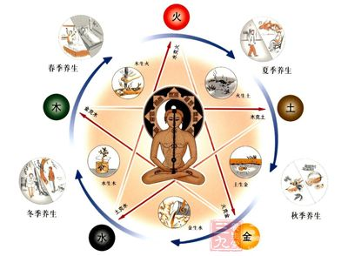
二、中国医学与中国文化关系
◇养生防病
《素问·宝命全形论》“人生于地，悬命于天，天地合气，命之曰人。”
“天覆地载，万物悉备，莫贵于人，人以天地之气生，四时之法成”
强调顺应自然，效法自然规律养生延寿。

Slide 22
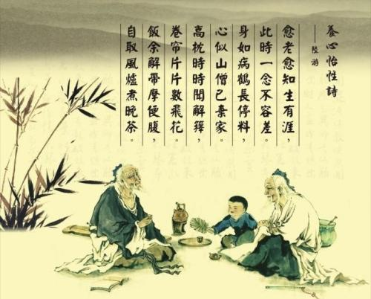
二、中国医学与中国文化关系
◇阴阳五行与天人相应
养生以不伤为本形神一体 。
“恬淡虚无”“真气从之，精神内守”。
志闲而少欲，心安而不惧。
外不劳形于事，内无思想之患 。
得神则昌，失神则亡。
辅以吐纳、导引、运动、丹药。
并强调“精、气、神”为长寿之“三宝”。

Slide 23
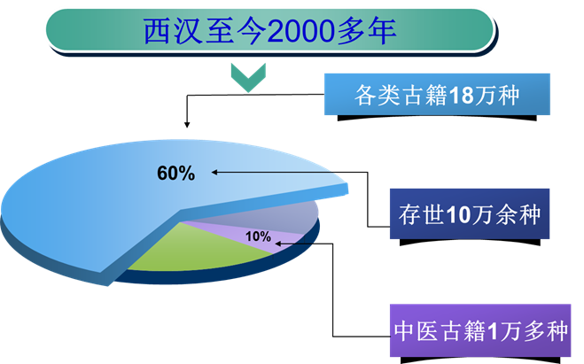
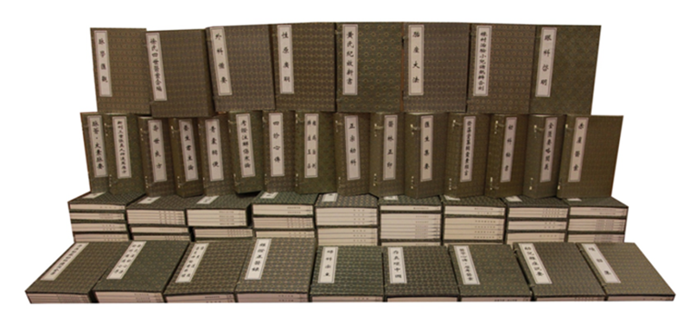
二、中国医学与中国文化关系
◇中医古籍即是蕴藏、保存、传播中国传统文化重要载体之一，它记载了祖国医学深厚的理论体系，历朝历代医学家防病治病的临床经验和方药研究成果。这些典籍千百年来穿越时空、历尽沧桑、存留至今，显示了其强大的生命力和丰厚的文化内涵。

Slide 24
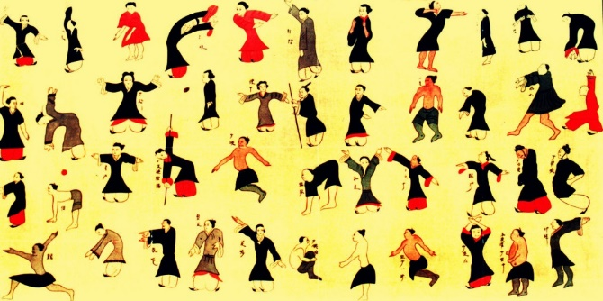
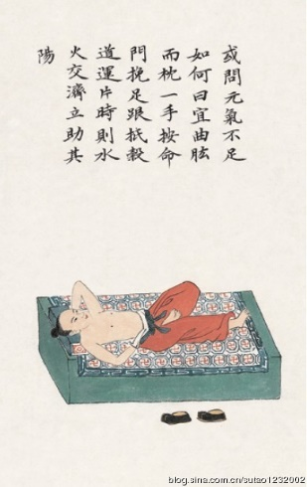
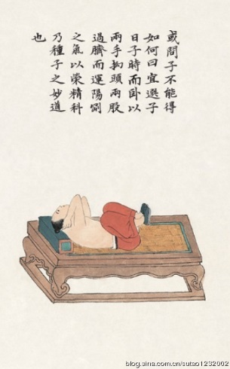
二、中国医学与中国文化关系
◇长沙马王堆三号汉墓（公元前168年）出土10多种帛书中即有《导引图》《却谷食气》《养生方》等先秦作品，早于《内经》。
◇清代有署名为敬慎山房主人的《导引图》，24幅导引修炼彩绘图。

Slide 25
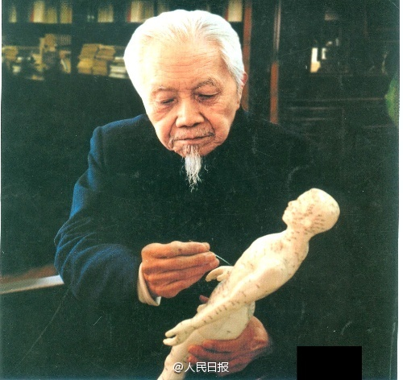
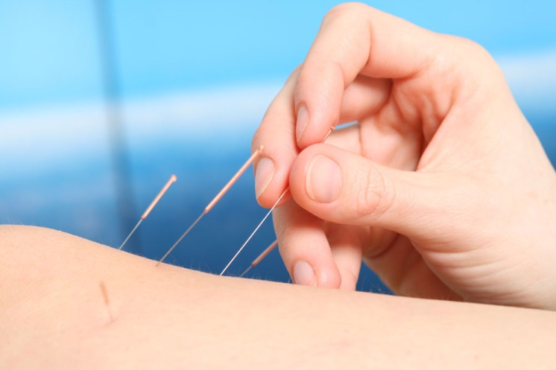
三、中国医学对世界科技进步的贡献
中国医学自成体系,与西医相得益彰。在中医疗法中,针灸疗法独具特色,秦汉以后,传到了亚欧各地。至今,针灸治疗术不仅仍为欧、亚许多国家采用,深受各国人民欢迎,而且其治疗原理在现代科学中还是人们探讨的课题之一。

Slide 26
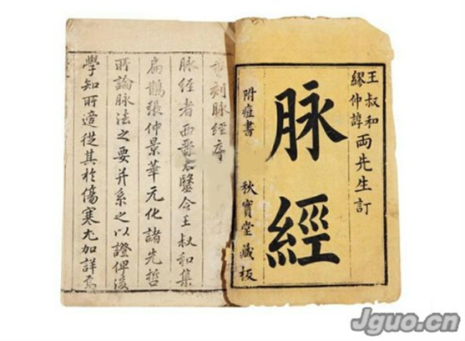

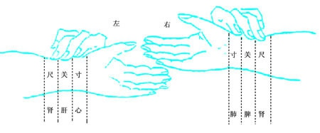
三、中国医学对世界科技进步的贡献
长期被欧洲医学界奉为权威的《医典》,其作者阿拉伯医学家阿维森纳在著书时就采用了许多中国医药学知识。书中的许多脉象是采自《脉经》的资料,这对阿拉伯诊断学的发展有一定影响。

Slide 27



三、中国医学对世界科技进步的贡献
书中还提及麻疹的预后和用水蛭吸毒等治疗方法。《医典》中也记有许多中国药物。此外,阿拉伯人的吸入麻醉法也源于华佗的酒服麻沸散。

Slide 28


三、中国医学对世界科技进步的贡献
世界人工免疫法的先驱——中国人痘接种术预防天花法,到18世纪中叶,已传遍欧亚。当时的法国思想家伏尔泰说：“我听说一百年来中国人就有这种习惯,这是被认为全世界最聪明最讲礼貌的一个民族的伟大先例和榜样。”由此可见,我国的人痘接种法的影响。

Slide 29


三、中国医学对世界科技进步的贡献
明朝医药学家李时珍的《本草纲目》，它已被译成朝、日、英、德、法、俄、拉丁文等文字在世界各国流传，其中天然药物分类法（由低级到高级、由无机到有机、由简单到复杂）是当时世界上最科学，最详尽的分类法。这是我国药物学和生物学对世界的贡献。
英国著名科学史家李约瑟在其《中国科学技术史》第一卷中，对李时珍及其《本草纲目》作了这样的评价，“毫无疑问，明代最伟大的科学成就，是李时珍那部在本草书中登峰造极的著作《本草纲目》。李时珍作为科学家，达到了同伽里略、维萨里的科学活动隔绝的任何人所不能达到的最高水平。”

Slide 30



三、中国医学对世界科技进步的贡献
◇中国古代的科学技术还是近代西方科学技术发展的基础之一。中国古代的炼丹术传到西方转化成炼金术,而中国的炼丹术和西方的炼金术共同积累了大量的原始化学知识,中国古代的炼丹术也就成了近代化学的先驱。四大发明之一的火药就是源于炼丹术。
◇葛洪：东晋道教医学家。炼丹——制药化学。撰《肘后备急方》《抱朴子》《神仙传》。

Slide 31


三、中国医学对世界科技进步的贡献
◇孙思邈（541年—682年），京兆华原（今陕西省铜川市耀州区）人，唐代医药学家、道士，养生学家，被后人尊称为“药王”。他毕生研读《黄帝内经》《伤寒杂病论》《神农本草经》等古代医书，并亲自采集草药，研究药物学。同时广泛收集民间流传的药方，积累了宝贵的临床经验。经过临床实践验证，撰成了伟大的医学著作《千金方》。
◇《千金方》中收载了大量验方，完整论述中医医德标准，并创立“阿是穴”。以及最早使用动物肝（富含VA）治眼病；首创以砷剂（雄黄等）治疗疟疾病，比英国人用砒霜制成的孚勒氏早一千年；首用羊餍（羊甲状腺）治疗甲状腺肿；第一个发明导尿术。

Slide 32


三、中国医学对世界科技进步的贡献
中国中医科学院屠呦呦研究员是第一位获得诺贝尔科学奖项的中国本土科学家、第一位获得诺贝尔生理医学奖的华人科学家。是中国医学界迄今为止获得的最高奖项，也是中医药成果获得的最高奖项。屠呦呦说，青蒿素是传统中医药送给世界人民的礼物，对防治疟疾等传染性疾病、维护世界人民健康具有重要意义。青蒿素的发现是集体发掘中药的成功范例，由此获奖是中国科学事业、中医中药走向世界的一个荣誉。

Slide 33



三、中国医学对世界科技进步的贡献
青蒿素的发现
提取

Slide 34
四、中国医学与中华文化的复兴
“中医药学凝聚着深邃的哲学智慧和中华民族几千年的健康养生理念及其实践经验，是中国古代科学的瑰宝，也是打开中华文明宝库的钥匙，更是中华文化伟大复兴的先行者。”
——习近平

Slide 35
四、中国医学与中华文化的复兴
中国医学源远流长，博大精深，华夏子孙受益了几千年，《黄帝内经》《伤寒杂病论》《千金方》《本草纲目》这些经典古籍蕴含着深邃而宝贵的哲学思想，实践知识、技术和方法。中医学把人的自然、生物、心理、社会属性作为一个统一的整体，来认识生命过程、生理、病理、疾病诊治和养生防病，并形成了以辨证论治为主要诊治方法，是中国特有的一门传统医学科学。传承发扬中医、弘扬中医文化是炎黄子孙的义不容辞的责任和使命。让我们这些有志于中医的人团结起来，开拓创新，携手奋进！谢谢！

